Slide 1

GS246 二期结业项目
项目名称:放心团团购网站
指导教员:马纪垒，李全明
班主任：李欢欢
组长:杨振林
组员：梁亚杰，许航

Slide 2

简介
全国性的团购网站，每天团购一次，为消费者发现最值得信赖的商家，让消费者销售超低价折扣的优质服务。

Slide 3
开发工具
☆2.2开发工具及数据库
开发工具：Eclipse,Adobe Dreamweaver
服务器：Tomcat 6
数据库：SQL Server 2008

Slide 4
需求规定
1)普通用户
普通用户可以注册帐号，登录，浏览商品，购买商品，评论商品，查看查看评论，查看订单等操作，
2）管理员
管理员可以查看用户，禁用用户，查看评论，删除评论，查看订单发货，查看数据统计等操作。

Slide 5
前台功能简述
☆ 3.设计
链接的地址会在页面进行显示方便用户浏览
搜索框，可以搜索商品。
导航栏下商品类别：根据类别显示图片
如果登陆成功显示用户名和退出，否侧显示登陆与注册。
购物车图标：（显示购物车内有多少商品）。
点击我的订单：当登陆成功是进入用户订单页面，否侧进入登陆页面

Slide 6
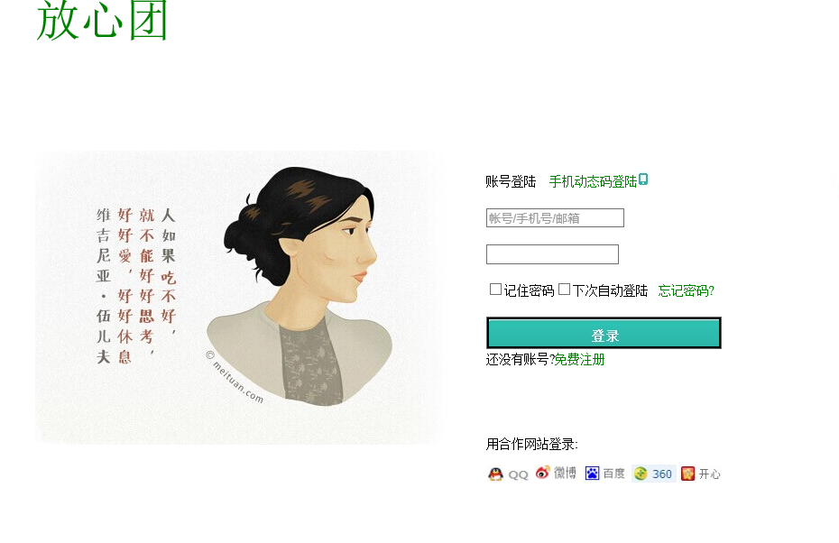
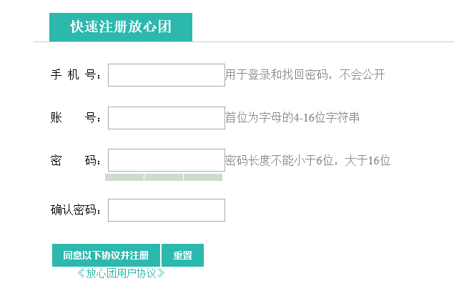
登陆与注册
登陆
注册:

Slide 7

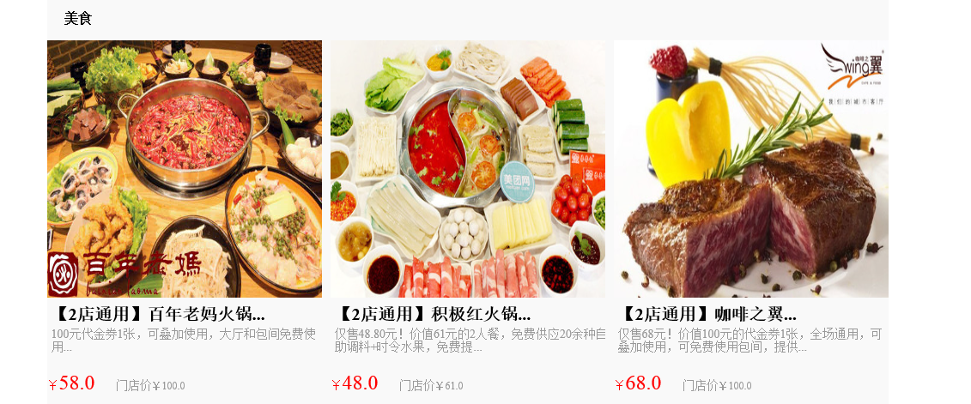
首页展示
搜索商品:
显示最新上市商品:

Slide 8
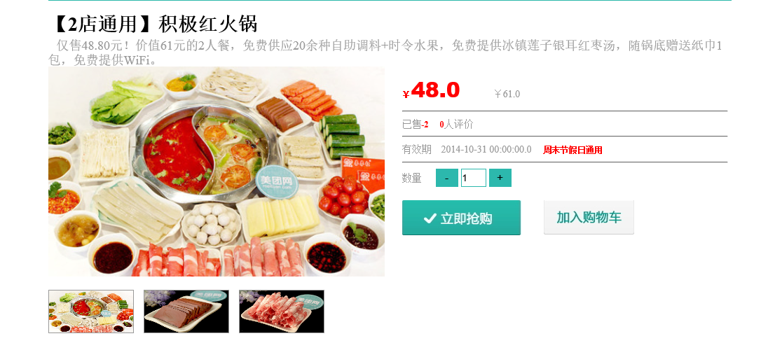
商品展示
商品列表：
显示商品列表：点击商品图片进入商品的详细信息页面

Slide 9
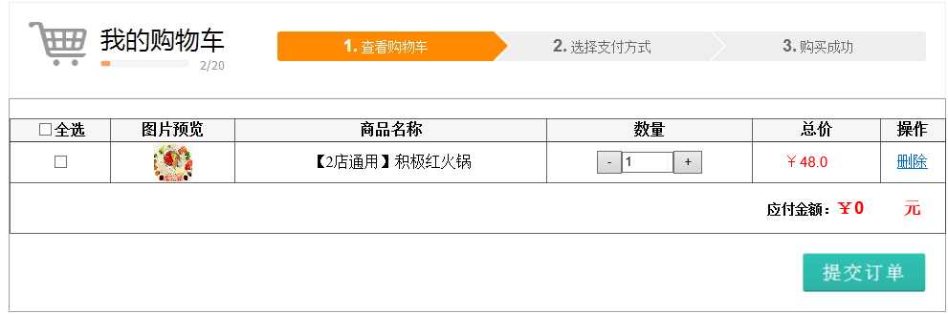
购物车
1.查看放入购物车的商品
2.删除购物车内商品
3.买完成购物 , 可以继续购物或进入首页

Slide 10
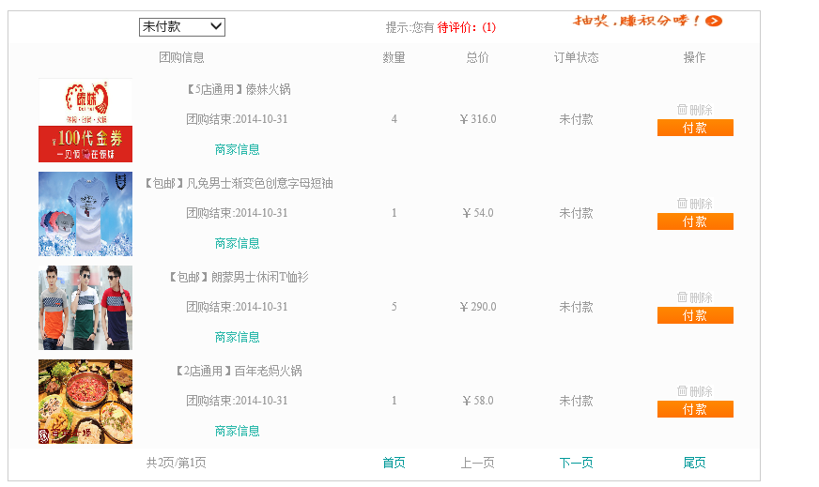
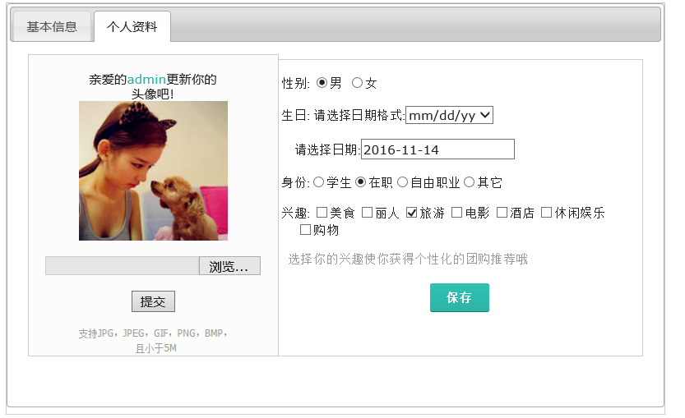
个人中心
显示出订单不同状态的订单信息
评价商品
查看订单 查看个人信息,修改用户信息

Slide 11
后台功能简介
进行登陆
进行商品管理
订单管理
用户管理
数据分析(营销概括)

Slide 12
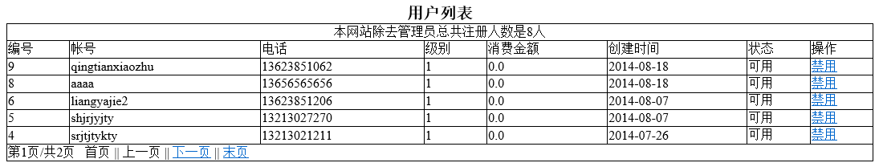
查看用户
查看用户
显示所有用户信息

Slide 13
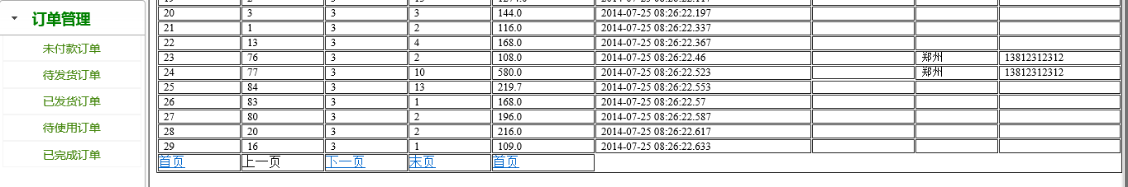
后台订单
查看所有的订单状态

Slide 14
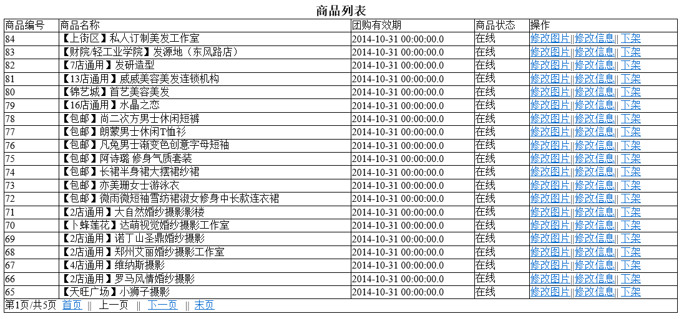
后台商品管理
商品管理
查看所有的商品 上架下架

Slide 15
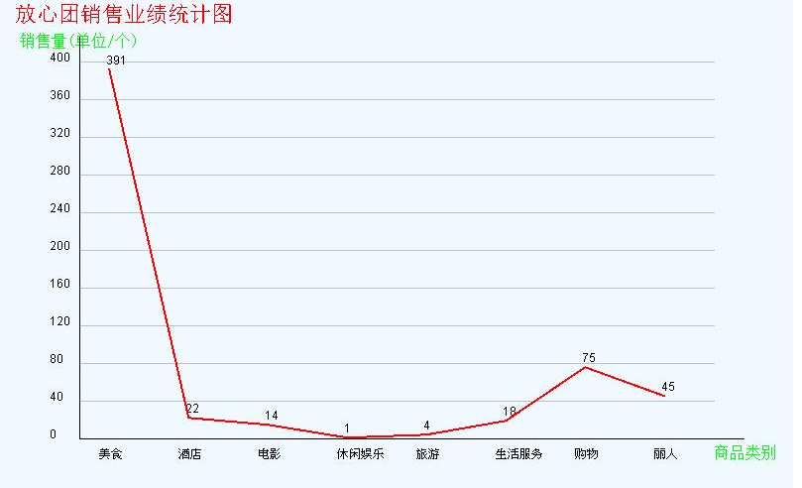
营销概况
数据分析(营销概括)

Slide 16
进度难点
项目中遇到的问题：
1.页面使用转发时，另一个页面的加载事件不会执行。
2.ajax方法使用时，如果后面有本页面的其他事件，会先执行本地事件，再执行ajax的外地事件。

Slide 17
项目收获
项目收获：
1.多人合作项目时，分工要明确到每一块，要事先确定方法、页面、事件等的起名原则，好方便后期合想项目时能够清除了解每个方法、页面、事件的功能。
2.成员之间要多多交流对同一问题的看法，取其精华，去其糟粕，方便项目能用最简洁的方法达到最理想的效果。

